Slide 1

Альтернативные источники энергии
С точки зрения географии

Slide 2
Формат исследования
Объект исследования
Изучить какое влияние оказывает ОЯТ и т.п. на географию Красноярского края, Россию и мира в целом.
Исследовательская задача
Ответить на следующие поставленные вопросы:
Общие:
Выгодно ли хранение ОЯТ в России?
Как связано производство ОЯТ с уровнем жизни?
Кто отвечает за сохранность природы (есть ли такие международные организации)?
Вопросы:
Существуют ли альтернативные источники энергии?
Каково соотношение использование разных источников энергии в мире?
В чем преимущества и недостатки альтернативных источников энергии?
Как отражается влияние отходов на
– природный ландшафт
– климат
– здоровье человека
– окружающею среду?
Гипотеза
Мы считаем, что выбросы отходов негативно влияют на географию Красноярского края, России и всего мира. Вскоре это может привести к глобальному загрязнению планеты.
Методы работы
Наблюдение, сравнение, анализ
Ресурсы
Поиск информации в Интернете, знакомство со специальной литературой

Slide 3
География мировых природных ресурсов
Вся история человеческого общества – история взаимодействия его с географической средой.
В ХХ в. давление общества на природу резко возросло. Ускорилось превращение природных ландшафтов в антропогенные (городские, горнопромышленные, сельскохозяйственные, лесохозяйственные…). Антропогенные ландшафты занимают более 60% земной суши, из них 20% территории преобразованы коренным образом. Человек стал изымать из природы все больше ресурсов, а возвращать все более многочисленные отходы своей деятельности.

Slide 4
Потребление энергии - проблема устойчивого развития
Из всех отраслей хозяйственной деятельности человека энергетика оказывает самое большое влияние на нашу жизнь. Тепло и свет в домах, транспортные потоки и работа промышленности - все это требует затрат энергии.
Ежегодно для производства энергии используется 10 млрд. тонн топлива. Около 40% этого количества приходится на нефть. Учитывая, что кроме нефти используются такие виды топлива, как уголь и природный газ, можно заключить, что более 90% всей потребляемой энергии производится с использованием углеродосодержащего сырья. Следствием такого масштабного использования ископаемых источников энергии может быть глобальное потепление (так называемый парниковый эффект) и недостаток ресурсов в будущем.
Перед человечеством уже сегодня встает задача освоения неисчерпаемых источников энергии.
В течение следующего века начнется переход к альтернативным источникам энергии, эпоха «черного золота» пройдет и что произойдет с экономикой стран зависящих от нефти можно только догадываться.

Slide 5
Статистика потребления мировой энергии 2004 г.
Мировое энергопотребление в 2004 г.
 | Мир ,млн. т.н.э. | США, % | ЕС-15, % | Япония, % | Россия, % | Китай* , % | Индия, %
Все виды топлива | 9977,7 | 23,1 | 14,9 | 5,3 | 6,2 | 11,4 | 5,2
Твердое ископаемое топливо | 2336,0 | 23,2 | 9,4 | 4,1 | 4,7 | 28,1 | 7,5
Нефть | 3482,7 | 25,6 | 17,2 | 7,5 | 3,7 | 6,4 | 3,2
Природный газ | 2112,4 | 26,0 | 16,3 | 3,1 | 15,1 | 1,3 | 1,1
Атомное топливо | 680,4 | 30,6 | 33,8 | 12,3 | 5,1 | 0,6 | 0,6
ВИЭ | 1367,1 | 8,0 | 6,7 | 1,2 | 1,5 | 17,1 | 15,2
Гидро | 227,4 | 9,6 | 12,8 | 3,3 | 6,2 | 8,4 | 2,8
Геотермальная | 43,5 | 30,1 | 7,9 | 6,6 | 0,1 | 0,0 | 0,0
Ветер/солнце | 7,2 | 27,4 | 37,8 | 12,6 | 0,0 | 0,0 | 1,9
Биомасса | 1089,0 | 6,7 | 5,2 | 0,5 | 0,6 | 19,7 | 18,5
Source: ЕС комиссия, Организация по экономическому сотрудничеству и развитию |  |  |  |  |  | *Включая Гонконг

Slide 6
Нетрадиционные источники энергии
Альтернативные источники энергии включают в себя солнечную, ветряную, приливную, геотермальную энергию, а также энергию, получаемую при сжигании биомассы.
Темпы развития альтернативных источников энергии впечатляют. В последние 5 лет рост производства фотоэлектрических установок составляет порядка 30% в год. В связи с этим следует упомянуть проект "Тысяча крыш", реализованный в начале 1990-х гг. в Германии. Основную часть издержек (до 70%) при реализации этого проекта взяло на себя государство. В Германии на крышах 2250 домов были установлены фотоэлектрические установки. При этом роль резервного источника энергии играла электросеть, которая покрывала недостаток электроэнергии, а в случае ее избытка забирала излишек. Вскоре после этого, в США была начата еще более глобальная по масштабам программа "Миллион крыш", рассчитанная на период до 2010 года. На ее реализацию из федерального бюджета выделено около $6 млрд. Логично предположить, что в ближайшие годы количество подобных проектов будет только увеличиваться.
Достоинства | Недостатки
Повсеместную распространенность Экологичность Возобновляемость Энергосберегаемость Низкие эксплуатационные затраты Снизить зависимость экономики от нефти, а также Решает проблему парниковых газов. | низкую плотность потока энергии, которая вынуждает производителей использовать большие площади энергоустановок. производители традиционных источников энергии совершенно не заинтересованы в развитии НИЭ (низкое финансирование)

Slide 7
В мире также наблюдается интерес к альтернативным источникам питания для автомашин, позволяющим сократить выброс углекислого газа в атмосферу. Около года назад Министерство энергетики США совместно с ведущими нефтяными и автомобилестроительными компаниями начало реализацию программы по разработке и производству автомобильных двигателей, использующих в качестве топлива водород.
Достоинства | Недостатки
При этом выхлоп автомобиля полностью состоит из водяного пара. В соответствии с этой программой в начале ноября 2002 года между администрацией города Лос-Анджелес и компанией Honda был подписан договор на поставку первой партии автомобилей на топливных батареях, по своим характеристикам не уступающих современным аналогам, работающим на бензине. | Проблема безопасного хранения водорода в автомобиле (как известно, при встряске, которая может стать результатом столкновения машины с чем-либо, водород взрывается). Налаживание сети заправочных станций, действующих наподобие азс. Промышленное производство водорода.
Таким образом, массовое использование подобных автомобилей, вероятно, удастся наладить не ранее, чем к концу десятилетия.

Slide 8
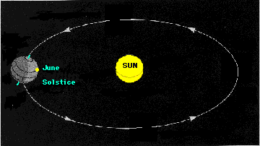
Солнечная энергия
У солнечной энергии два основных преимущества. Во-первых, ее много и она относится к возобновляемым энергоресурсам: длительность существования Солнца оценивается приблизительно в 5 млрд. лет. Во-вторых, ее использование не влечет за собой нежелательных экологических последствий.
Однако использованию солнечной энергии мешает ряд трудностей. Хотя полное количество этой энергии огромно, она неконтролируемо рассеивается. Чтобы получать большие количества энергии, требуются коллекторные поверхности большой площади. Кроме того, возникает проблема нестабильности энергоснабжения: солнце не всегда светит. Даже в пустынях, где преобладает безоблачная погода, день сменяется ночью.
Следовательно, необходимы накопители солнечной энергии. И наконец, многие виды применения солнечной энергии еще как следует не апробированы, и их экономическая рентабельность не доказана.
Можно указать три основных направления использования солнечной энергии: для отопления (в том числе горячего водоснабжения) и кондиционирования воздуха, для прямого преобразования в электроэнергию посредством солнечных фотоэлектрических преобразователей и для крупномасштабного производства электроэнергии на основе теплового цикла.

Slide 9
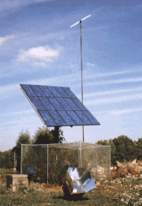
Ветроэнергетика
Энергия ветра на земле неисчерпаема. Многие столетия человек пытается превратить энергию ветра себе на пользу, строя ветростанции, выполняющие различные функции: мельницы, водяные и нефтяные насосы, электростанции. Как показала практика и опыт многих стран, использование энергии ветра крайне выгодно, поскольку, во- первых, стоимость ветра равна нулю, а во-вторых, электроэнергия получается из энергии ветра, а не за счет сжигания углеродного топлива, продукты горения которого известны своим опасным воздействием на человека (СО, SO2…….).
В связи с постоянными выбросами промышленных газов в атмосферу и другими факторами возрастает контраст температур на земной поверхности. Это является одним из основных факторов, который приводит к увеличению ветровой активности во многих регионах нашей планеты и, соответственно, актуальности строительства ветростанций.
Ветроэлектрическая станция (ВЭС)
преобразует кинетическую энергию ветрового потока в электрическую. ВЭС состоит из ветромеханического устройства (роторного или пропеллерного) , генератора электрического тока, автоматических устройств управления работой ветродвигателя и генератора, сооружений для их установки и обслуживания.
Ветроэнергетическая установка - это комплекс технических устройств для преобразования кинетической энергии ветрового потока в механическую энергию вращения ротора генератора. ВЭУ состоит из одной или нескольких ВЭС, аккумулирующего или резервирующего устройства и систем автоматического управления и регулирования режимов работы установки.
Удаленные районы, недостаточно обеспеченные электроэнергией, практически не имеют другой, экономически выгодной альтернативы, как строительство ветроэлектростанций.
Ветер обладает кинетической энергией, которая может быть превращена ветромеханическим устройством в механическую, а затем электрогенератором в электрическую энергию.

Slide 10
Биомассовая энергетика
При гниении биомассы ( навоз, умершие организмы, растения) выделяется биогаз с высоким содержанием метана, который и используется для обогрева, выработки электроэнергии и пр.
Иногда по телевизору показывают свинарники и коровники, которым сами обеспечивают себя электроэнергией и теплом за счёт того, что имеют несколько больших "чанов", куда сбрасывают большие массы навоза от животных. В этих герметичных баках навоз гниёт, а выделившийся газ идёт на нужды фермы. Кстати, в конце-концов от навоза остаётся сухой остаток - являющийся прекрасным удобрением для полей.
Много идей посвящено выращиванию быстрорастущих водорослей и загрузке их в такие же биореакторы, а также подобному использованию других органических отходов (стеблей кукурузы, тростника и др.).

Slide 11
Геотермальная энергия
Геотермальная энергия, т.е. теплота недр Земли, уже используется в ряде стран, например в Исландии, России, Италии и Новой Зеландии. Земная кора толщиной 32–35 км значительно тоньше лежащего под ней слоя – мантии, простирающейся примерно на 2900 км к горячему жидкому ядру.
Мантия является источником богатых газами огненно-жидких пород (магмы), которые извергаются действующими вулканами. Тепло выделяется в основном вследствие радиоактивного распада веществ в земном ядре. Температура и количество этого тепла столь велики, что оно вызывает плавление пород мантии. Горячие породы могут создавать тепловые «мешки» под поверхностью, в контакте с которыми вода нагревается и даже превращается в пар. Поскольку такие «мешки» обычно герметичны, горячая вода и пар часто оказываются под большим давлением, а температура этих сред превышает точку кипения воды на поверхности земли. Наибольшие геотермальные ресурсы сосредоточены в вулканических зонах по границам корковых плит.

Slide 12
Вывод АИЭ
Виды ресурсов | Преимущества | Недостатки | География
Энергия Солнца | Колоссальное количество энергии | Слабая плотность солнечной энергии | Япония, Индия, Италия, Бразилия, Израиль, США, Франция
Энергия ветра | Ветровой энергетический потенциал велик | Непостоянство энергии, рассеянность | Китай, Индия, Египет (еще в древности), Дания, Великобритания, США, Германия, Франция, Италия
Геотермальная энергия | Запасы неисчерпаемы, безвредна, экономична | Слабая концентрация | Россия, Италия, Исландия, Новая Зеландия, Япония, Канада

Slide 13
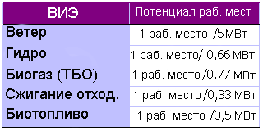
По оценкам Европейской Ассоциации Ветроэнергетики, установка ветростанций общей мощностью 40 ГВт, позволит создать дополнительно до 320 000 рабочих мест. По данным Ассоциации Фотоэлектрической Промышленности, установка 3 ГВтэ создаст 100000 рабочих мест. Федерация Солнечной Энергетики считает возможным обеспечить 250000 рабочих мест, действуя только для нужд внутреннего рынка и еще 350000 рабочих мест могут быть созданы в случае работы на экспорт. White Paper предлагает ряд налоговых стимулов и других финансовых мер для поощрения инвестиций в область возобновляемых источников энергии, а также меры поощрения использования пассивной солнечной энергии. Согласно этому документу: "Поставленная цель удвоить текущую долю возобновляемых источников энергии до 12% к 2010 году - реально выполнима". Доля возобновляемых источников энергии в производстве электричества может вырасти от 14% до 23% и более к 2010 году, если принять соответствующие меры.
Создание рабочих мест - один из наиболее важных аспектов, характеризующих развитие возобновляемой энергетики. Потенциал занятости населения в области возобновляемых источников энергии можно оценить по следующим данным:

Slide 14
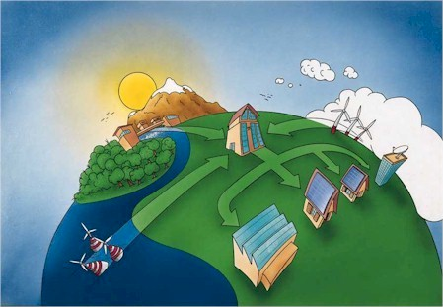
Почему нам нужны возобновляемые источники энергии?
Энергия сегодня
Энергию, которую мы используем сегодня, получают, в основном, из ископаемых видов топлива. Уголь, нефть и природный газ - ископаемые виды топлива, созданные в течение миллионов лет в процессе распада растений и животных. Месторасположение этих ресурсов - недра Земли. Под воздействием высокой температуры и давления процесс образования ископаемых видов топлива продолжается и сегодня, однако их использование происходит намного быстрее, чем образование. По этой причине ископаемые виды топлива считаются невозобновляемыми, поскольку их ресурсы могут исчерпаться в недалеком будущем. Кроме того, сжигание ископаемых видов топлива ведет к загрязнению и другим негативным воздействиям на природную среду. Поскольку наше существование зависит от энергии, мы должны использовать такие ее источники, ресурсы которых были бы неограниченными. Такие источники энергии называются возобновляемыми. Кроме того, производство энергии из возобновляемых источников не наносит вред окружающей среде в отличие от сжигания ископаемых видов топлива.
Среди ископаемых видов топлива особое место занимает уран - ядерное топливо, ресурсы которого могут быть истощены менее чем за 100 лет. Однако, в так называемых реакторах-размножителях, можно получать новый уран. В то же время, в связи с проблемой радиоактивных отходов, которая представляет опасность в течение миллионов лет, а также после Чернобыльской катастрофы, продемонстрировавшей риск, связанный с использованием атомной энергии, большинство правительств индустриальных стран отказывается от использования атомной энергии. Этот процесс продолжается несмотря на тот факт, что атомная энергия, при производстве которой почти не образуются парниковые газы, может в какой-то степени рассматриваться в качестве решения проблемы глобального изменения климата. Проблема парниковых газов, признанная одной из наиболее важных среди множества других, требует уменьшить использование энергии ископаемых видов топлива.

Slide 15
Будущее возобновляемых источников энергии
Наше будущее в значительной степени зависит от применения технологических инноваций. ВИЭ смогут в течение будущих десятилетий влиять на изменение общества в целом. Согласно прогнозам, в течение следующих десятилетий значение и доля возобновляемых источников энергии в общем процессе энергопроизводства будет возрастать. Эти технологии не только сокращают глобальную эмиссию СО2, но и придают необходимую гибкость процессу энергопроизводства, делая его менее зависимым от ограниченных запасов ископаемого топлива. По единому мнению экспертов в течение некоторого периода времени гидроэнергетика и биомасса будут доминировать над другими видами возобновляемых источников энергии. Однако, в ХХI веке первенство на энергорынке будет принадлежать ветроэнергетике и фотоэлектрике, которые сейчас активно развиваются. На современном этапе ветроэнергетика является самой быстрорастущей отраслью производства электроэнергии. В некоторых регионах уже сегодня ветроэнергетика конкурирует с традиционной энергетикой, основанной на использовании ископаемых видов топлива. В конце 2002 года установленная мощность ветростанций во всем мире превысила 30000 МВт. В то же время очевиден явный рост интереса во всем мире к фотоэлектрике, хотя ее сегодняшняя себестоимость в три-четыре раза выше себестоимости традиционной энергетики. Фотоэлектричество особенно привлекательно для удаленных областей, не имеющих подключения к общей энергосистеме. Передовая тонкоплёночная технология, применяемая для производства фотоэлектрических батарей, гораздо дешевле кристаллической кремниевой технологии и активно внедряется в крупномасштабное коммерческое производство.

Slide 16
Традиционные источники энергии
К традиционным источникам энергии относятся нефть, газ и уголь. К их преимуществам по сравнению с нетрадиционными источниками энергии можно отнести налаженную технологию добычи и сбыта, а к недостаткам - загрязнение окружающей среды, сложность извлечения и ограниченность запасов.
В настоящее время нефть является основным энергоресурсом в мировой энергетической системе, ее доля в суммарном энергопотреблении составляет около 39%, а в некоторых странах этот показатель превышает 60%. Нефть и нефтепродукты традиционно используются как сырье для производства электро- и теплоэнергии, в качестве моторного топлива, а также как полуфабрикат для химической промышленности.
Мировые запасы нефти составляют около 140 млрд. тонн. Основные ресурсы сосредоточены на Ближнем и Среднем Востоке (64%). Второе место по объему разведанных запасов занимает Америка (15%), за ней следуют Центральная и Восточная Европа (8%) и Африка (7%).
Доля газа в мировом энергопотреблении составляет на данный момент около 23%. Газ используется в топливно-энергетической, металлургической, химической, пищевой и целлюлозной промышленности. При этом природный газ является более экологически чистым видом топлива, чем нефть или уголь. Для получения одинакового количества энергии объем образующейся двуокиси углерода при сжигании газа на 50% меньше, чем при сжигании угля, и на 30% меньше, чем при сжигании мазута.
На начало 2004 года мировые доказанные запасы природного газа составляли около 164 трлн. куб. м. Основные месторождения сосредоточены в двух регионах - в России (34,6%) и на Среднем Востоке (35,7%).
По оценкам экспертов, доля угля в структуре мирового топливно-энергетического баланса на 1 января 2004 года составляла около 24%. Основными отраслями, потребляющими уголь, являются металлургия и электроэнергетика. При этом на долю "энергетических углей" приходится около 75% от общего объема добываемых запасов, на долю "металлургических" - 25%. Несмотря на значительные объемы разведанных запасов, уголь значительно уступает природному газу и нефти по затратным и экологическим показателям его использования, в результате чего спрос на этот вид сырья неуклонно падает.
В настоящее время доказанные мировые запасы угля составляют около 600 млрд. тонн. Большая часть угольных запасов сосредоточена в Северной Америке (24,2%), Азиатско-Тихоокеанском регионе (30,9%) и странах СНГ (30,6%).
На долю атомной энергии приходится около 7% от общемирового производства энергии, причем в некоторых странах, например во Франции, почти вся энергия вырабатывается на АЭС. Довольно долгое время считалось, что уран сможет со временем заменить органическое топливо, т. к. себестоимость атомной энергии значительно ниже, чем энергии, полученной при сжигании нефти, газа или угля. Однако после серии аварий на АЭС, самые крупные из которых случились в мае 1979 года в Три-Майл-Айленде (США) и в апреле 1986 года в Чернобыле (СССР), во всем мире начались движения "зеленых" против строительства атомных электростанций. В настоящее время экологи имеют очень сильное влияние в некоторых промышленно развитых странах и не дадут развиваться этой отрасли энергетики.
Гидроэнергетика дает около 7% энергии, используемой во всем мире. В некоторых странах, например в Норвегии, почти вся электроэнергия вырабатывается на гидроэлектростанциях. Вода является одним из самых экологически чистых и дешевых энергоресурсов.

Slide 17
Выгодно ли государству хранение ОЯТ?
Отработавшее ядерное топливо (ОЯТ) – это чрезвычайно опасный, высокорадиоактивный "коктейль", представляющий собой смесь огромного числа осколочных элементов, различных изотопов урана, плутония, а также других трансурановых элементов и продуктов их распада.
Существующие технологии обеспечивают только два способа обращение с ОЯТ:
- хранение или захоронение,
- переработка (регенерация) ОЯТ.
Российское законодательство до июля 2001 года разрешало ввоз ОЯТ с зарубежных АЭС только с целью переработки с последующим возвратом продуктов переработки включая высокоактивные отходы. 6 июня 2001 года Государственной Думой в третьем чтении был принят закон о внесении изменений в статью 50 Закона РСФСР «Об охране окружающей природной среды», которым был разрешен «ввоз в Российскую Федерацию из иностранных государств облученных тепловыделяющих сборок ядерных реакторов для осуществления временного технологического хранения и (или) их переработки».
Принятый в 2001 году Госдумой законопроект о ввозе иностранного ОЯТ позволяет захоранивать радиоактивные отходы, образующиеся в результате его переработки, на территории России. Технико-экономическое обосновании (ТЭО) проекта не включает затрат на обратную транспортировку большей части регенерированного топлива и радиоактивных отходов. Об этом же свидетельствует строительство пункта захоронения высокоактивных ЖРО, которое предусмотрено ТЭО проекта. Это говорит о том, что радиоактивные отходы останутся в России навечно.
Если проект по ввозу будет реализован, то в результате переработки будет выделено порядка 200 тонн плутония. В России уже находится на хранении 30 тонн плутония, выделенного в результате переработки отечественного ОЯТ. Этот плутоний не находит применения в по разным причинам в том числе экономическим. Способов промышленной утилизации плутония в качестве топлива нет. Хранение плутония очень проблематично и обходится крайне дорого.
Затраты, которые понесет Россия от ввоза иностранного ОЯТ, перекроют доходную часть проекта. По данным Росатома, строительство завода обойдется всего в 1,96 млрд. долларов. Однако затраты на аналогичное предприятие в Селлафильде (Великобритания), мощностью в 2 раза меньше, обошлись в 4,35 млрд долларов. В Японии подобный завод был оценен в 17 млрд. долларов. В стоимости проекта не учтены, как минимум, затраты на транспортировку значительной части регенерированного уранового топлива и радиоактивных отходов обратно в страну-поставщика, на вывод из эксплуатации мощностей по хранению и переработке ОЯТ и т.д.
Предполагается, что прибыль от ввоза ОЯТ будет якобы потрачена на экологические программы. При этом, уже в течение 40 лет «ядерные» чиновники не желают решать проблему переселения жителей, пострадавших от деятельности ПО «Маяк» в Челябинской области. Люди до сих пор живут на радиоактивной земле. Более того, над ними проводится медицинский эксперимент по изучению влияния малых доз радиации на организм человека. Даже в случае начала проекта нет гарантий, что деньги будут использованы на заявленные цели.

Slide 18
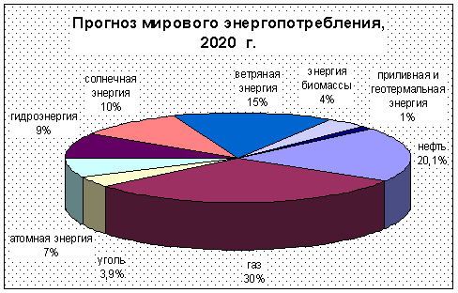
Прогноз мирового энергопотребления, 2020

Slide 19
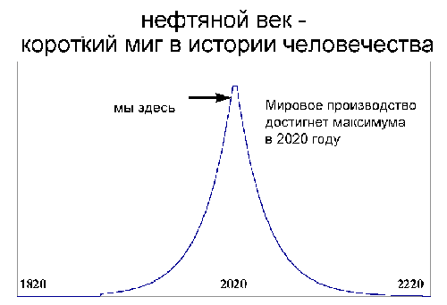
Результаты прогноза мирового энергопотребления
И если столь значительное сокращение потребления угля является давно ожидаемым, то в отношении нефти подобные изменения пока трудно представимы. Для того чтобы оценить масштабы последствий сокращения доли нефти в мировом энергопотреблении, достаточно рассмотреть следующие факты: в прошлом году доходы стран ОПЕК от экспорта нефти составили около $200 млрд., России - $50 млрд., Мексики - $11 млрд. Что произойдет с экономикой стран, зависящих от экспорта нефти, можно только догадываться.
На взгляд аналитиков реалистичность данных прогнозов не подвергается сомнению. Основной вопрос заключается в том, как скоро произойдут подобные изменения и как они повлияют на мировую экономику. В любом случае, уже сейчас становится очевидно, что эпоха черного золота близится к закату.

Slide 20
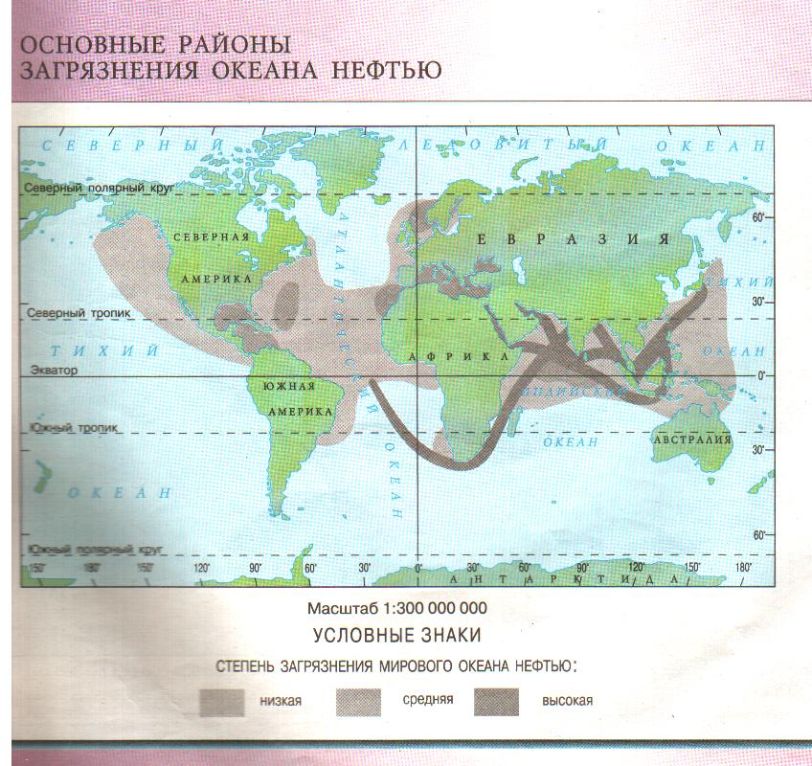
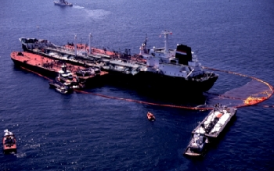
Основные районы загрязнения океана нефтью

Slide 21
Ресурсы мирового океана
Виды | Преимущества | Недостатки | География
Энергия приливов | Превышает энергию всех рек мира | Возможности для строительства имеются только в 25 районах Земли | Гибралтарский пролив, Ла-Манш, Баб-эль-Мандебский. Россия, Франция, Канада, Великобритания, Австралия, Аргентина, США
Морская вода | 94% гидросферы | Малое содержание тех или иных элементов, отсутствие технологий | 40 государств не имеют выхода к морю
Биологические ресурсы | Возможность обеспечить 20 млрд. человек.Возможность искусственного разведения (марикультура), использования коралловых островов для создания китовых и дельфиньих ферм. | Распределены неравномерно, исчерпаемы. | Исландия, Япония, Китай, Перу, США, Нидерланды, Франция, Австралия, Филиппины, страны Европы.
Минеральные ресурсы | Добыча нефти, газа, железо-марганцевых конкреций, фосфориты, прибрежно-морские россыпи полезных ископаемых. | Сложности извлечения на поверхность. | Нефть и газ: Мексиканский залив, Персидский залив, Северное море, Гвинейский залив. Касситерит: Индонезия, Таиланд, Малайзия. Подводные угольные шахты: Великобритания. Канада, Япония, Китай.

Slide 22
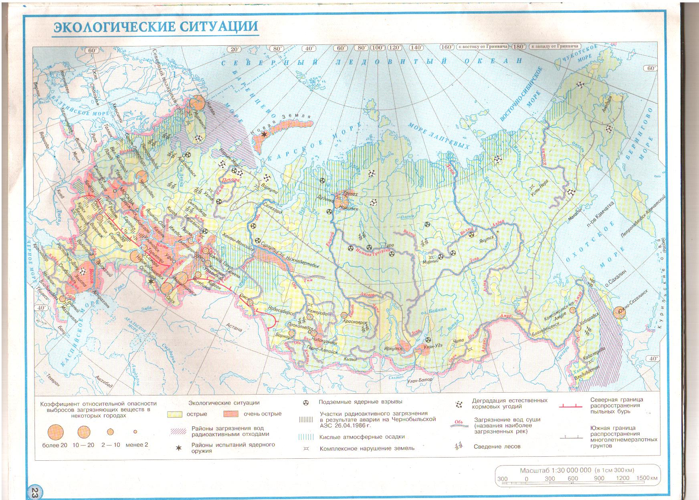
Экологические ситуации

Slide 23
Международные организации по защите и охране природы
МЕЖДУНАРОДНЫЕ ОРГАНИЗАЦИИ СИСТЕМЫ ООН.
ЮНСЕД - Конференция ООН по окружающей среде и развитию (КОСР) - United Nations Conference on Environment and Development (UNCED). Год создания: 1989г. Участники: государства-члены ООН. Цели: взаимодействие государств по ключевым проблемам (защита атмосферы, охрана земельных и водных ресурсов, использование новых методов биотехнологии, приостановка деградации окружающей среды). Основная деятельность: подготовка национальных отчетов и рабочих программ
ПРООН – Программа ООН по развитию - United Nations Development Programme (UNDP). Год создания: 1965г. Участники: 189 государств. Цели: помощь развивающимся странам в построении более эффективной экономики и рационального использования природных ресурсов. Основная деятельность: проведение исследований природных ресурсов, создание на местах учебных учреждений и материально-технической базы для проведения прикладных исследований.
КУР – Комиссия ООН по устойчивому развитию - United Nations Commission on Sustainable Development (CSD). Год создания: 1992 г. Участники: 53 государства с правом голоса (Африка 13, Азия 11, Восточная Европа 6, Латинская Америка и Карийский бассейн 10, Западная Европа и др. 13). Цели: содействие процессу устойчивого развития на национальном и международном уровнях. Основная деятельность: привлечение внимания к проблемам охраны окружающей среды; помощь в улучшении деятельности ООН в области охраны окружающей среды и развития; поощрение проведения семинаров и конференций
ВОЗ - Всемирная организация ООН по вопросам здравоохранения WorldHealthOrganisation (WHO) - Всемирная организация здравоохранения. Год создания: 1946г. Участники: государства члены ООН. Цели: охрана и улучшение здоровья человека посредством контроля и управления негативным воздействием на окружающую среду. Основная деятельность: проведение мероприятий по оздоровлению окружающей среды, в том числе обеспечение безопасности использования химических препаратов, оценка и контроль за уровнем загрязнения, защита от радиоактивного облучения, оценка влияния изменений климата на здоровье человека; разработка Глобальной стратегии охраны здоровья и окружающей среды.
МСОП – Международный союз охраны природы – Всемирный союз охраны природы - International Union for Nature Conservation (IUCN) – The World Conservation Union.
Гри́нпис (англ. Greenpeace — «зелёный мир») — международная общественная природоохранная организация, основанная в Канаде в 1971 году. Основная цель — добиться решения глобальных экологических проблем, в том числе путем привлечения к ним внимания общественности и властей.

Slide 24
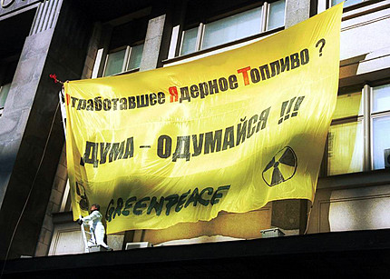
Гринпис протестует против ввоза ядерных отходов!
Апрель 01, 2004
Москва, Российская Федерация

Slide 25
Системы мониторинга и наблюдения
Всемирный центр мониторинга охраны природы – World Conservation Monitoring Centre (WCMC) Год создания- 1981 г. Участники: МСОП, ВВФ. Цели: поддержка программ охраны природы и устойчивости развития посредством предоставления полной и новейшей информации, основанной на результатах научных исследований и анализа.
Глобальная информационная база данных о ресурсах (ГРИД-ЮНЕП) – Global Resource Information Database (CRID-UNEP). Год создания: 1985г. Участники: страны-члены ООН. Цели: сбор и распространение данных о состоянии окружающей среды. Основная деятельность: обеспечение доступа к новейшим технологиям управления данными по окружающей среде; предоставление странам возможности использования технологии ГРИД для оценки и управления окружающей средой на национальном уровне
Информационная система по законодательству в области охраны окружающей среды – Environmental Law Information System (ELIS). Год создания: 1970г. Участники: организации члены МСОП. Цели: сбор, обработка и распространение информации о правовых аспектах, юридической литературе и документах об охране окружающей среды
Международная информационная система по окружающей среде (ИНФОТЕРРА) International Environmental Information System (INFOTERRA). Год создания: 1977г. Участники: 149 стран. Цели: содействие установлению контактов между источниками и потребителями информации, обмен данными по проблемам окружающей среды, объединение информационных ресурсов.
Информационный отдел по изменению климата при ЮНЕП - InformationUnitonClimateChangeUNEP.
Международная информационная служба по окружающей среде и природным ресурсам - International Environmental and Natural Resources Information service (INTERAISE).
Европейская сеть по информации и наблюдению за окружающей средой – European Environmen tInformation and ObservationNetwork

Slide 26
Влияние на экологию
Использование ископаемых видов топлива, а именно процесс их сгорания, оказывает отрицательное воздействие на окружающую среду и является причиной глобального изменения климата и выпадения кислотных дождей.

Slide 27
Как происходит глобальное потепление
В атмосфере Земли имеются некоторые газы, которые действуют как "парник", заманивая в ловушку лучи Солнца, отражающиеся от поверхности Земли. Как известно, без этого механизма, на Земле было бы слишком холодно для поддержания жизни. С началом индустриальной революции в атмосферу стало поступать огромное количество парниковых газов, особенно диоксид углерода (СO₂). Увеличение объемов парниковых газов повышает температуру атмосферных слоев и приводит к глобальному потеплению. При сжигании угля, нефти и природного газа увеличивается концентрация этих газов в атмосфере. В течение более ста лет поступление парниковых газов в атмосферу, вызванное развитием промышленности, транспорта и энергопроизводства, происходило быстрее, чем их удаление из атмосферы с помощью естественных природных процессов.

Slide 28
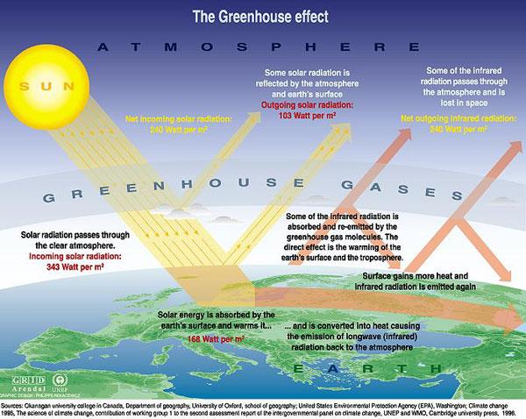
Парниковый эффект

Slide 29
Причины парникового эффекта
Другая причина роста количества парниковых газов - глобальная вырубка лесов. Как известно, деревья поглощают диоксид углерода. В результате массовой вырубки лесов на земном шаре увеличивается количество СO2 в атмосфере и уменьшается способность оставшихся лесов поглощать его.
Второй по значению парниковый газ - метан (CH4). Он является побочным продуктом процесса сжигания угля, а также попадает в атмосферу в процессе добычи природного газа, который представляет собой практически чистый метан. При сжигании различных видов ископаемого топлива получается различное количество СO2 на единицу произведенной энергии. Большая часть продуктов сгорания угля, состоящего, в основном из углерода, представляет собой СO2. При сжигании природного газа, представляющего собой в основном метан, образуется вода и СO2, поэтому выбросов СO2 на единицу энергии по сравнению с углём меньше. Нефть, по объему выделения СO2, находится между газом и углем, поскольку она представляет собой смесь различных углеводородов. Количество СO2, образующегося на единицу энергии из угля, нефти и газа, находится в соотношении 2:1, 5:1.Это одна из причин, приводящих к более широкому использованию на электростанциях природного газа, а не угля или нефти, несмотря на тот факт, что запасы угля намного больше.

Slide 30
Природный ландшафт
Вред, наносимый лесам и почве
Выпадение кислотных дождей сказывается на лесах так же как на озерах и реках. Во многих странах мира деревья сильно страдают от воздействия кислотных дождей. Многие деревья теряют свои листья, их верхушка становится тоньше. Для некоторых деревьев данное воздействие настолько неблагоприятно, что они умирают. Деревья нуждаются в здоровой почве для роста и развития. Кислотный дождь, впитавшийся в почву, делает её фактически невозможной для жизни деревьев. В результате этого деревья становятся более восприимчивыми к вирусам, грибкам и насекомым-вредителям, становятся неспособными для борьбы с ними и поэтому умирают.
В случае с посевами и некоторыми чувствительными видами дикой растительности или разновидностями культурных растений, под воздействием озона будут повреждаться листья, что приведёт к ухудшению процесса фотосинтеза.

Slide 31
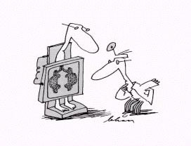
Здоровье людей
Мы питаемся продуктами, пьем воду и вдыхаем воздух, на которые воздействуют кислотные осадки. Исследования, проведенные канадскими и американскими учеными показывают, что существует связь между экологическим загрязнением и заболеваниями органов дыхания у наиболее чувствительной части населения, такой как дети и астматики.
Сообщается, что воздействие озона и других фотохимических окислителей тоже негативно влияет на человеческое здоровье.
Повышенный уровень озона может вызывать преждевременное старение легких и другие болезни дыхательного тракта, например, повреждение функции легкого или повышение предрасположенности организма к бронхитам. Наблюдается увеличение случаев наступления приступов астмы и респираторных заболеваний.
Другие фотохимические окислители вызывают ряд острых болезненных явлений, включая раздражение глаз, носа и горла, дискомфорт в груди, кашель и головную боль.

Slide 32
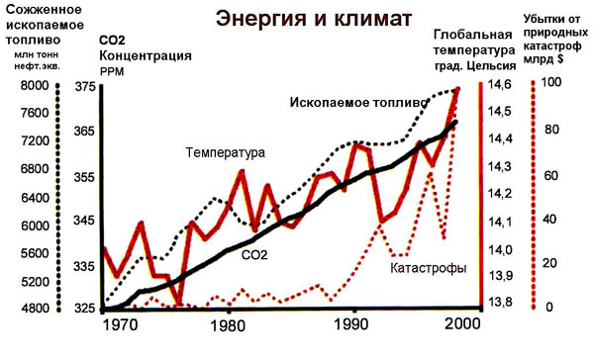
Энергия и климат

Slide 33
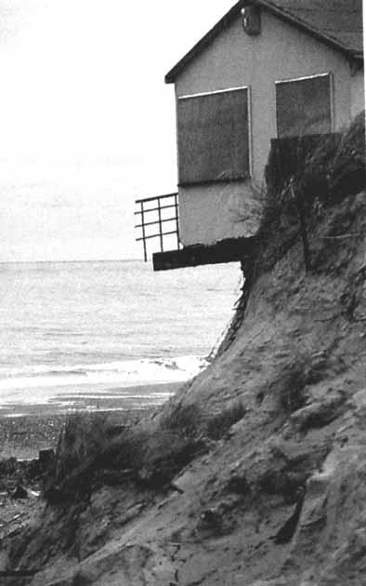
Последствия изменения климата
Межправительственная Группа по Изменению Климата ООН предполагает, что температура воздуха увеличится ещё на 1-3,5 градуса по Цельсию, а уровень воды может повыситься ещё на 1 метр в течение следующих 100 лет. Эти изменения затронут многие аспекты нашей жизни. Вот некоторые из них:
Повысится уровень мирового океана. Повышение уровня воды в море разрушит берега и прибрежные заболоченные земли.
Негативное воздействие на сбор урожая. Более теплый климат увеличит количество определенных насекомых – вредителей.
Распространятся тропические болезни. Инфекционные болезни, такие, как малярия, лихорадка, энцефалит и холера, распространятся из-за того, что комары и другие переносчики болезней, распространенные в странах с более теплым климатом, смогут мигрировать на новые территории. Это приведёт к росту количества эпидемий, подобных вспышкам малярии в Нью-Джерси и лихорадке в Техасе.

Slide 34
Вывод
В ходе исследования мы познакомились:
С различными альтернативными источниками энергии
Показали их основные преимущества и недостатки
Рассмотрели с точки зрения географии на процессы связанные с добычей, переработкой и хранением ресурсов.
Вышли на мировую тенденцию процесса загрязнения планеты.
Таким образом поставленные нами задачи выполнены. Гипотеза подтверждена: нерациональное использование природных ресурсов нарушает географию всего мира, негативно влияет на уровень жизни людей, на состояние природы, существует реальная угроза загрязнения планеты.
Грядущие глобальные изменения, на удивление, не торопятся замечать в России. Пока развитые страны пытаются выйти на принципиально новый уровень, характеризующийся максимальной независимостью от поставок углеводородов, российское руководство старательно отстраивает страну по схеме энергетической империи.
К несчастью для "энергетических императоров» в ближайшие 10-15 лет переход мировых лидеров к использованию альтернативных источников энергии все-таки состоится. Мировая тенденция такова что эпоха «черного золота» подойдет к концу и что произойдет с экономикой стран зависящих от нефти (Россия) остаются лишь догадываться.

Slide 35
Используемая литература
Энергетические ресурсы мира. Под редакцией Непорожнего П.С., Попкова В.И. - М.:
Лаврус В.С. «Источники энергии» К.: 1997г
Журнал «Энергосбережение» №7/2007
Концепция проекта Российской программы развития возобновляемых источников энергии www.energoinform.org.
Антропов П.Я. Топливно-энергетический потенциал Земли. М., 1974

